Slide 1
10 气体与蒸汽的流动

Slide 2
§10－1 概述

Slide 3
工程问题中经常会遇到流动过程。若流体在流动过程中宏观动能发生变化，则根据能量守恒原理，必然有其他形式的能量与之进行相互转换，从而引起工质热力状态的变化，因此这种流动过程也属于工程热力学的范畴。

Slide 4
本章的一个重要目的：讨论如何通过管道尺寸的设计，使得工质在稳定流过管道后达到预期的流速变化
给出流体一维稳定流动过程遵循的基本方程
讨论理想情况（即可逆绝热）下，工质在喷管和扩压管内流动过程中的热力状态、流速与截面积之间的变化规律
介绍喷管中工质流速的计算，以及喷管外形的选择和尺寸的计算
考虑有摩擦的不可逆绝热流动过程以及绝热节流过程

Slide 5
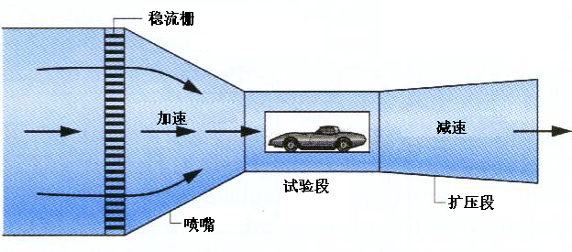
喷管：使气流膨胀降压而增加流速的管道
扩压管：使气流流速降低、压力升高的管道
3-5节曾经讨论了喷管和扩压管中流动的能量守恒方程

Slide 6
§10－2 稳定流动的基本方程式

Slide 7
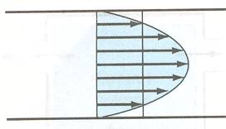
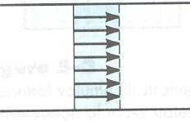
2-3节指出，严格来讲，由于受到摩擦和传热等影响，运动的流体在流道同一截面上的不同点参数值（如速度、温度等）是不相同的
为了使问题简化，可将流道内同一截面上流体的各同名参数都视为一致的，每一流体参数只沿着流动方向发生变化。这样，问题就可以简化为一维稳定流动问题。此时，截面上的某一参数是同一截面上该参数的某种平均值。本章的讨论限于一维稳定流动过程。
简化前（三维）
简化后（一维）

Slide 8
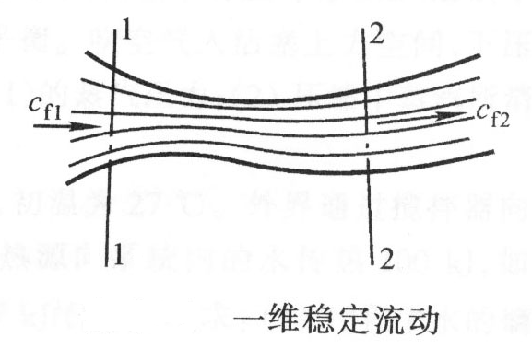
一、质量守恒方程（也叫连续性方程）
根据质量守恒原理，在稳定流动时，流经流道任意截面的质量流量为一个定值。
如图取截面1－1和2－2，两截面的参数为
质量流量：q_{m1}、q_{m2}
流速： c_{f1}、c_{f2}
比体积： v₁ 、 v₂
截面积： A₁、A₂
p₁
T₁
v₁
q_{m1}
p₂
T₂
v₂
q_{m2}

Slide 9
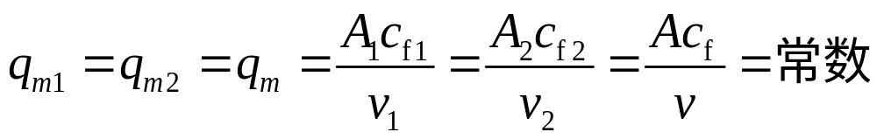
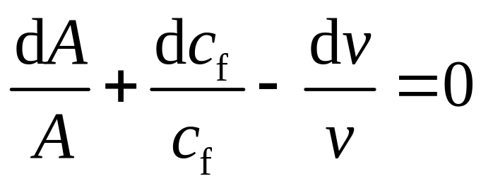
根据质量守恒定律：
微分：
上式为稳定流动的连续方程式。它描述了流道内的流速、比体积和截面积之间的相互制约关系。该方程由质量守恒方程得到，因此适用于任何流体、任何稳定流动过程，而不论流体（液体和气体）的性质如何以及过程是否可逆。

Slide 10
结论：
1）对于不可压缩流体（dv = 0），如液体，流体速度的改变取决于截面的改变，截面积A与流速c_{f}成反比；
2）对于气体等可压缩流体，流速的变化取决于截面和比体积的综合变化。

Slide 11
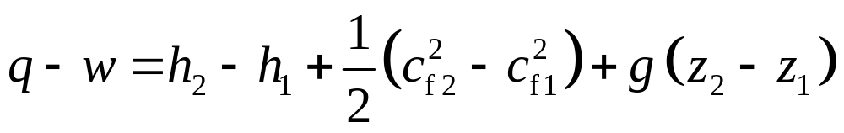
二、稳定流动能量守恒方程式
热力学第一定律的数学表达式：
由能量守恒原理得到，因此对流体（液体和气体）的性质以及过程是否可逆均无限制。

Slide 12
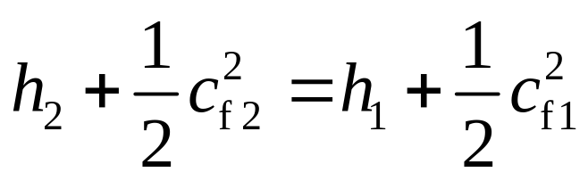
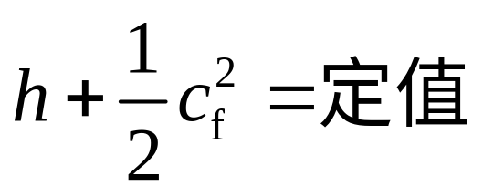
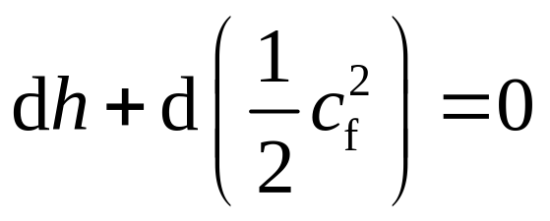
一般情况下，流道的位置改变不大，气体工质的质量也较小，因此气体重力势能的变化很小，可以忽略不计。此外，若流体在流动中与外界没有热量和功量的交换，上式简化为
或
微元过程，可表示为

Slide 13
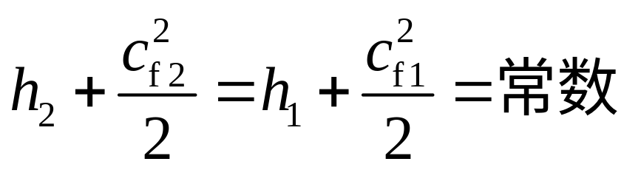
结论：
流体在绝热、无功量交换且忽略重力势能变化的稳定流动过程中，任一截面上工质的焓与其动能之和保持定值。在这种情况下，若流体的动能增加，则焓值减少；若动能减少，则焓值增加。

Slide 14
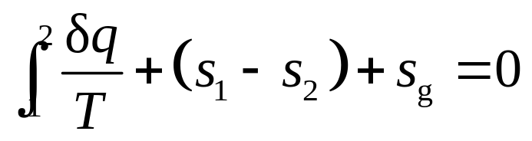
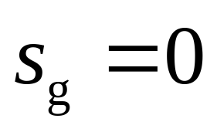
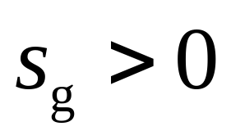
三、熵平衡方程
在6-4节已推导得到1kg流体稳定流动的熵方程
该方程由热力学第二定律推导得到，因此对流体（液体和气体）的性质没有限制。
当过程可逆时
当过程不可逆时

Slide 15
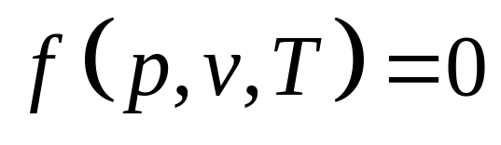
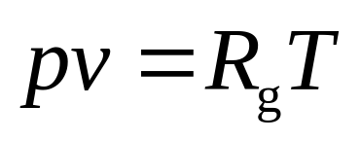
四、状态方程
在每一个截面上，流体的基本热力学状态参数之间的关系由状态方程式来确定，即
上式适用于任何纯物质。
若流体可视为理想气体，则其状态方程为

Slide 16
以上四个方程构成了任意稳定流动所遵循的基本方程组。对于不同条件下的流动过程，可根据具体情况对这四个基本方程进行简化。

Slide 17
§10－3 滞止参数

Slide 18
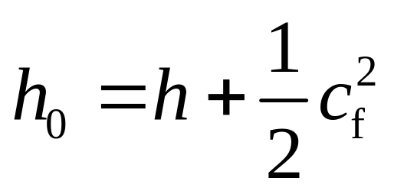
一、什么是滞止参数？
在流动过程中，若流体与外界无热量和功量的交换，则根据式
可知，任一截面上流体的焓和动能之和恒为常数。
为了分析问题的方便，可以将该常数定义为滞止焓（或称为总焓），用h₀表示

Slide 19
滞止焓是一个由焓和速度组合而成的状态参数；
当流体的速度为0时，滞止焓等于焓。因此，滞止焓代表在绝热过程中，流体的速度完全滞止为0时所具有的焓；
气流经由绝热过程速度减为0时的状态称为滞止态，滞止态下气流所具有的热力参数称为滞止参数，除滞止焓之外，还有滞止温度T₀、滞止压力p₀、滞止密度ρ₀等，用下标0来表示。

Slide 20
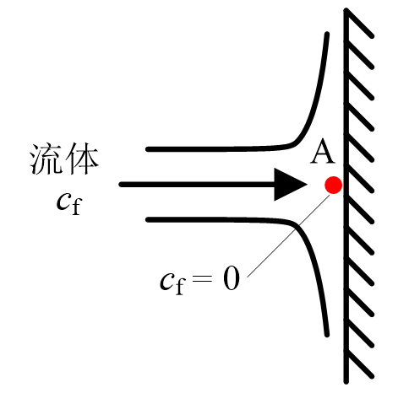
实际的滞止现象在工程中常可以看到，例如当气流被固定壁面所阻滞时，图中的A点速度为0，为滞止点。

Slide 21
二、滞止参数的计算
流体绝热滞止后，其焓值、温度、压力和密度均增加。因此，绝热滞止对气流所起的作用与绝热压缩相同。若滞止过程可逆，则过程中的熵不变，可按照可逆绝热过程的方法计算滞止参数。
下面先来看理想气体的滞止参数。

Slide 22
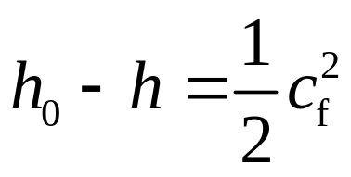
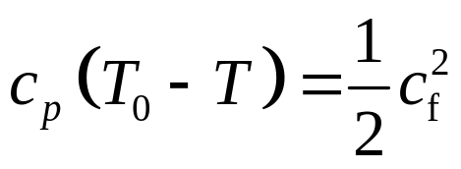
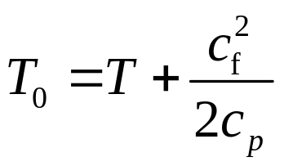
1、滞止温度（总温）
对于理想气体，假设其比热容为定值，则
其中，T和c_{f}分别是任一截面上气流的热力学温度和流速。

Slide 23
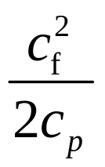
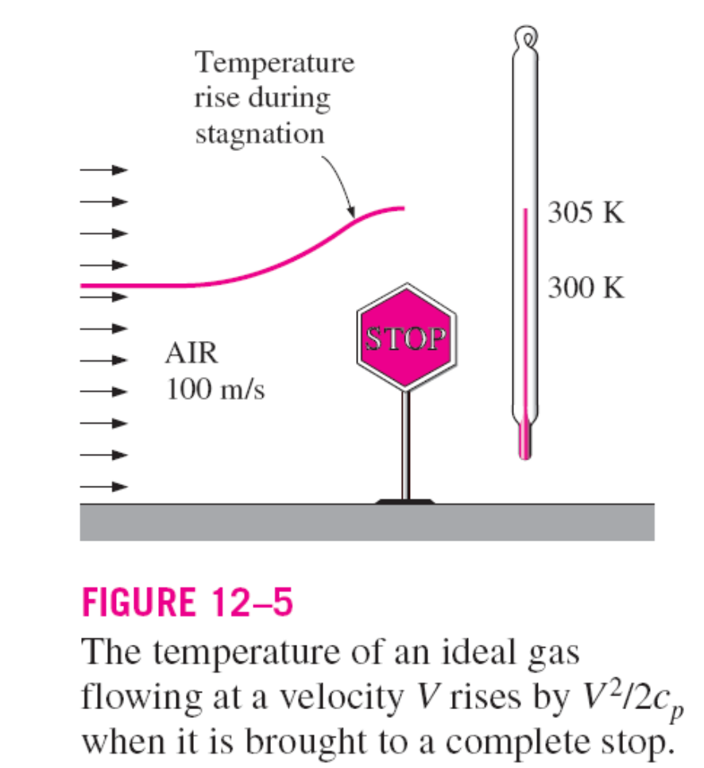
速度为c_{f}的流体滞止后，其温度升高了
思考：常将流体在管道中的流动过程理想化为绝热的稳定流动过程。在高速流动的工质中插入温度计测量其温度时，能否直接获得准确的温度值？
不能。温度计测得的是滞止温度而非流体的实际温度。

Slide 24
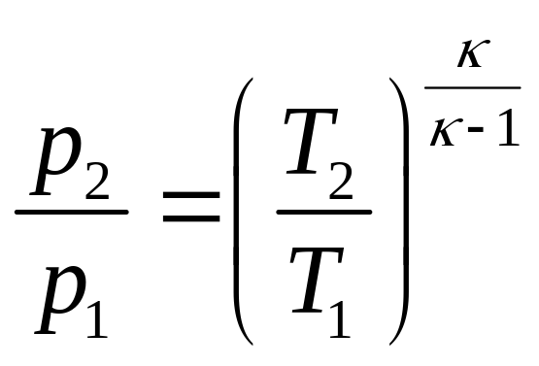
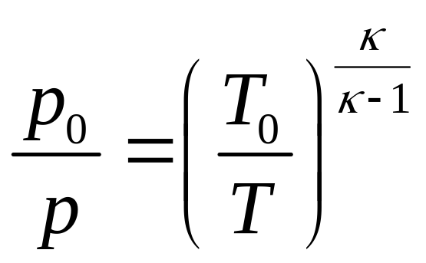
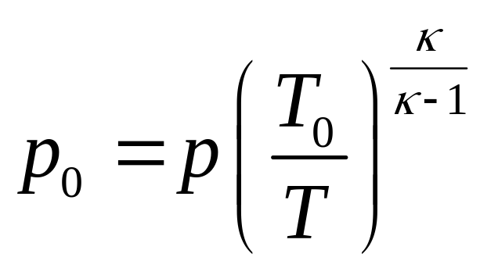
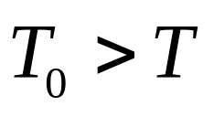
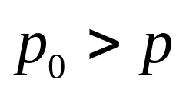
2、滞止压力（总压）
其中p和T分别是任一截面上气流的压力和热力学温度。
由于
故而有

Slide 25
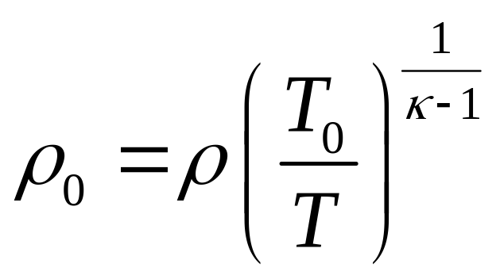
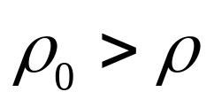
3、滞止密度
由于
故而有

Slide 26
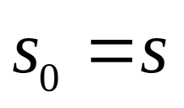
对于水蒸气，可根据式
计算出h₀，然后利用可逆绝热过程熵方程得到
再利用h-s图查取其他滞止参数。

Slide 27
§10－4 声速和马赫数

Slide 28
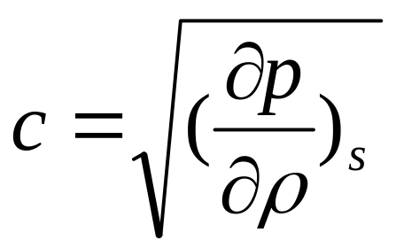
一、声速
在研究可压缩流体时，声速是一个重要的参数。
声速是微弱扰动在连续介质中所产生的压力波传播的速度。在气体介质中，压力波的传播过程可近似看作定熵过程。由物理学知识，声速方程为

Slide 29
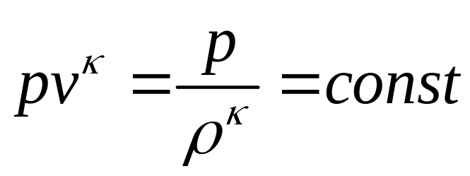
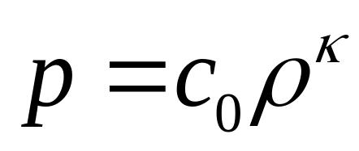
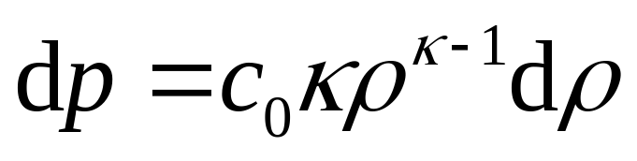
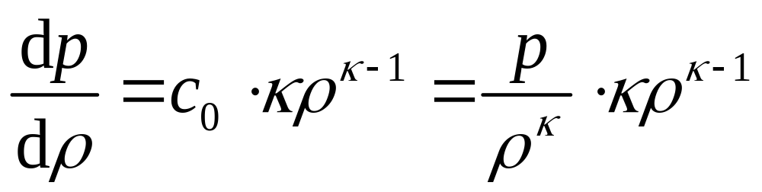
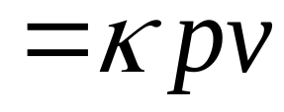
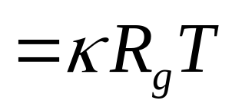
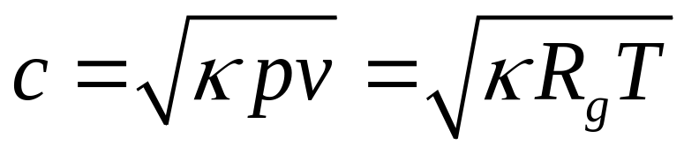
对于理想气体定熵过程有：

Slide 30
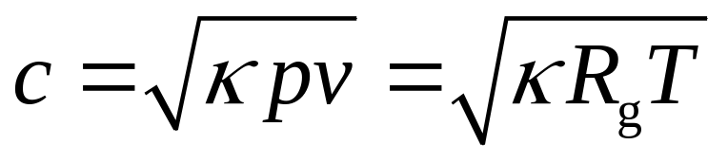
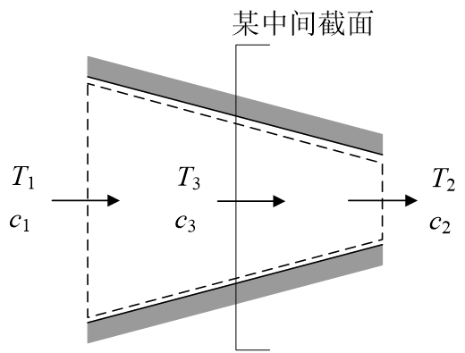
声速不是一个固定不变的常数，它与气体的性质及状态有关，声速是状态参数；
在流动过程中，流道各个截面上气体状态是变化的，因而各个截面上的声速也变化；
通常我们所说的声速是指在某一状态（p,v,T）下的声速，称为“当地声速” 。

Slide 31

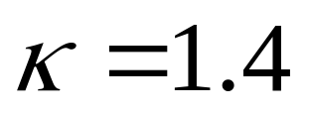
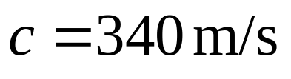
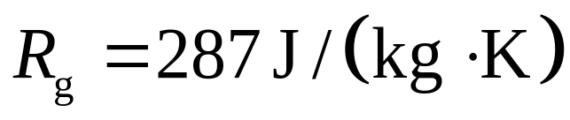
声音在15℃的空气中的传播速度为340m/s，这一数据是如何得出的？
T=15+273.15=288.15K

Slide 32
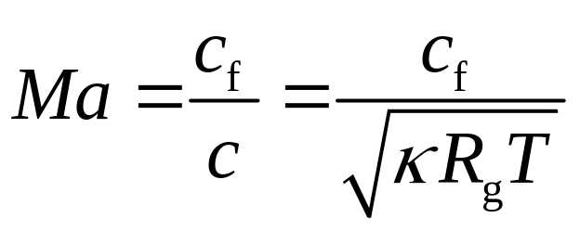
二、马赫数Ma
在研究可压缩流体的流动特征时，另一个重要的参数是马赫数。
马赫数：气体的实际速度（c_{f}）与同一状态下声波在该气体中传播速度（c）的比值
由上式知，即使流体的速度c_{f}保持不变，但如果它的热力状态发生改变（进而c改变），其流动的马赫数也不相同。

Slide 33
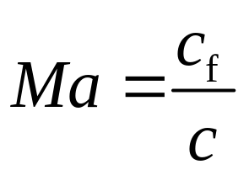
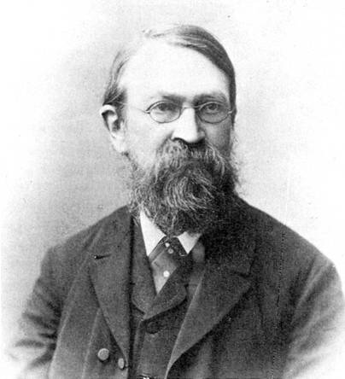
利用马赫数可以将气体的流动分类为：
Ma＜1 亚声速
Ma＝1 临界流动
Ma＞1 超声速
Ernst Mach (1838-1916)

Slide 34
§10-5 促使流速改变的条件

Slide 35
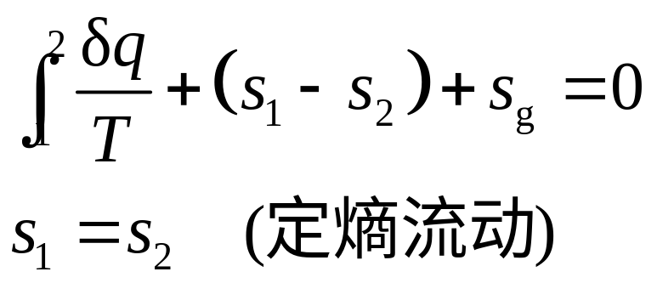
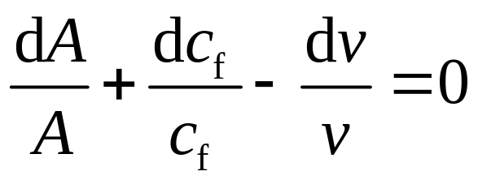

流体在流动过程中，其外部状态参数（如速度）和内部状态参数的变化规律受到基本方程式的制约。
要实现预期的流速变化（增速或减速），需根据能量和质量守恒原理满足相应的约束条件——力学条件和流道几何条件。本节将基于流体稳定定熵流动的基本方程式，推导促使流速改变的这两种条件。

Slide 36
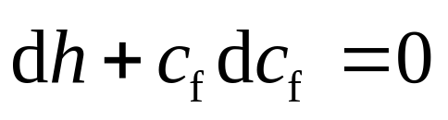






一、力学条件

Slide 37




促使流速改变
的力学条件
理想气体在定熵流动过程中，dp和dc_{f}的符号是始终相反的：流速增加时，压力必然下降；流速减小时，压力必然上升。因此，气体通过管道时想要得到加速，必须创造管道中气流压力不断下降的力学条件

Slide 38



理想气体定熵流动过程中其比体积的变化趋势与流速的变化趋势是相同的：流速增加时，比体积增加；流速减小时，比体积减小

Slide 39

若想使气流加速，必须使气流膨胀（即比体积增加）以降低其压力，如火箭的尾喷管、气轮机的喷管，就是使气流膨胀以获得高速流动的设备。
反之，若想使气流压力升高，必须使高速气流的流速降低。叶轮式压气机以及涡轮喷气式发动机和引射式压缩器的扩压管就是使高速气流降低流速而获得高压气体的设备

Slide 40



二、几何条件
上式反映了气流的流速、热力状态（体现在马赫数中）以及流道截面面积变化的相互制约关系。可以看到，若想使气流的流速发生改变，在选择管道的具体形状（是渐缩还是渐扩）时，还要考虑气流马赫数的影响。下面将具体说明。

Slide 41


喷管（用于增加气体流速的管道）的选择：
若来流为亚声速，选择（ 渐缩 ）管道；若来流为超声速，选择（渐扩 ）管道

Slide 42


扩压管（用于增加气体压力的管道）的选择：
若来流为亚声速，选择（ 渐扩 ）管道；若来流为超声速，选择（渐缩 ）管道

Slide 43

喷管形状的选择，取决于马赫数。在来流马赫数小于1时，应选择渐缩喷管。但对于这种喷管，最多只能将气流的流速提高至声速（此时Ma=1，它出现在喷管出口处）。如果想进一步提高流速至超声速（即Ma>1），渐缩喷管就无能为力了。
也就是说，气流在渐缩喷管出口截面的流速只能小于或等于当地声速，这是渐缩喷管工作能力的限制。

Slide 44
限制的原因：若Ma>1，由上式可知，若想进一步加速，则要求dA>0，而渐缩喷管的dA<0，无法满足要求。
如何才能使气流速度达到声速后还能进一步增加至超声速呢？这就需要用到拉伐尔喷管，即在渐缩喷管之后再加上一段渐扩段用以满足dA>0的要求。

Slide 45

缩放喷管（拉伐尔喷管）：
气流在收缩部分处于亚声速，在扩张部分处于超声速，在喷管最小截面处，流速恰好达到当地声速，即Ma=1

Slide 46


最小截面也称为喉部，此处气流处于从亚声速变为超声速的转折点，气流在该点的状态称为流动临界状态，此时气流的各种参数称为临界参数
气流的临界流速等于临界声速
对于理想气体

Slide 47
形状如拉伐尔喷管的管道也可以作为扩压管，即超声速的气流定熵流过管道时，可以从超声速减至亚声速，起到这种作用的管道称为组合扩压管
但组合扩压管的进气气流为超声速，而在超声速进气道内一般会产生多道激波，这使得组合扩压管内的流动过程很复杂，不能按照理想定熵流动的规律实现超声速到亚声速的连续转变，这使得我们不能按照定熵过程来计算气流在组合扩压管道内的热力参数（但一般可采用经验公式推算）

Slide 48




例题：判断气体在渐扩通道中的状态参数变化
Ma>1的理想气体流过一渐扩通道，试判断气体流过该通道时流动速度、压力、马赫数、温度和密度的变化情况

Slide 49
§10-6 喷管内的可逆绝热流动

Slide 50




一、流速的计算及其分析
1、计算流速的公式：
适用于任何工质，也不论过程是否可逆
出口流速：
不计c_{f1}，则

Slide 51
2、出口截面上的流速和出口截面压力之间的关系
假设： 1）理想气体；
2）定值比热容；
3）流动可逆绝热

Slide 52


当滞止参数给定后，出口流速仅为p₂的函数

Slide 53


Slide 54




当p₂＝0时，出口速度达最大，即：
此速度实际上是达不到的，因为压力趋于零时，比体积趋于无穷大，而由流量公式 可知，此时要求喷管出口截面积应为无穷大，显然这是无法实现的

Slide 55
二、临界参数的计算
为了获得临界参数的表达式，可以先将流体的状态参数（温度、压力、密度）和与之对应的滞止参数（滞止温度、滞止压力、滞止密度）之比用定熵指数和马赫数表示出来。在推导过程中，假设：（1）流体为理想气体；
（2）比热容为常数；
（3）流动过程可逆绝热。

Slide 56










Slide 57
临界温度比
临界压力比
临界密度比
这些比值仅与气体的κ有关。对于理想气体，假设比热容为定值，则根据附表可以查取每种气体的κ （=γ）值，代入以上三式中可得到相应的临界参数比。

Slide 58



临界压力比：
它等于气流速度达到当地声速（即马赫数等于1）时气流的压力与滞止压力之比，它是分析喷管内流动过程的一个非常重要的物理量
双原子气体（空气）：

Slide 59

临界流速(此时马赫数为1):
理想气体的临界流速只取决于滞止参数

Slide 60

三、质量流量的计算
由于喷管各截面的质量流量相等，因此，在利用上式计算流量时，无论按照哪一个截面来计算，得到的结果都应该是一样的

Slide 61


质量流量还可以表示为马赫数的函数
对于某一特定的理想气体（κ一定），滞止参数给定后，通过喷管的质量流量取决于流道截面积以及马赫数。同样地，上式对于喷管的任一截面均适用，按照哪一个截面计算得到的结果都是一样的。

Slide 62

四、背压对喷管内流动的影响
背压p_{b}是指喷管出口截面A₂外工作环境的压力
流体在出口截面上的压力p₂是不是一定等于背压p_{b}？背压的变化对流经喷管的质量流量又会产生什么影响？
下面分别针对渐缩喷管和缩放喷管进行讨论
p₁
p₂
p_{b}

Slide 63

在讨论时，假设喷管的进口与某大容器相连，即气体从大容器中经过喷管流出。
假设大容器的尺寸远大于管道的直径，则可以认为大容器中气体的速度约为0，即喷管进口处气流速度约为0。此时，气流在进口处的温度和压力分别就是滞止温度和滞止压力（即T₁= T₀，p₁= p₀）

Slide 64

1、背压对渐缩喷管内流动的影响
气体以非常低的流速流入喷管
进口压力近似为滞止压力，进口温度近似为滞止温度
假设该喷管的背压可以连续调节
下面考察当气体的滞止参数给定时，随着背压的不断降低，气体的出口压力p₂和流经喷管的质量流量q_{m}如何改变

Slide 65
p_{b}=p₀（情况a）：没有气体流过喷管，此时p₂=p₀ ，q_{m}=0
原因：气体流动驱动力为进、出口的压差，气体的进口压力和背压相等（均为p₀ ），没有驱动力，自然就没有流动

Slide 66
降低背压后（ b和c ） ，有气体流过喷管
气体在喷管中以亚声速流动，在出口处仍为亚声速
根据亚声速流动性质（扰动可以向上游传播，因为扰动的传播速度是当地声速，而亚声速气流的速度小于当地声速） ，管道出口截面外环境条件的变化可以向上游传播
因此，背压每降低到一个新的数值，气体的出口截面压力也会跟着背压降低到这个新的数值，喷管中气体的压力就会有一个新的分布
且背压越低，出口马赫数越大，流经喷管的质量流量也越大
当背压降低到临界压力p_{cr}时，气体的出口截面压力等于p_{cr}，出口Ma=1 （情况d ）

Slide 67
在情况d之后，无论再怎样降低背压（如情况e），都不会对喷管内的流动产生任何影响：喷管内的压力分布和流过喷管的质量流量与情况d相同，出口马赫数仍为1
从扰动传播的角度来解释，此时出口马赫数等于1时，出口流速等于当地声速，管道出口截面外环境条件的变化不能再向上游传播了
p_{b}<p_{cr}的情况，喷管被“堵塞”（choked）了，此时通过喷管的质量流量是给定滞止参数下的最大质量流量，也称为堵塞流量

Slide 68
在诸如情况e的条件下，气体流出喷管后，还要在管外继续膨胀，使其最终压力等于背压p_{b}。这种情况称为膨胀不足
继续膨胀时的情况较为复杂，不能采用一维流动模型来分析（参考气体力学书籍 ）

Slide 69

渐缩喷管的质量流量和出口压力随背压的变化关系

Slide 70

2、背压对缩放喷管内流动的影响
气体以非常低的流速流入喷管
进口压力近似为滞止压力，进口温度近似为滞止温度
假设该喷管的背压可以连续调节
下面考察当气体的滞止参数给定时，随着背压的不断降低，气体的出口压力p₂和流经喷管的质量流量q_{m}如何改变

Slide 71
p_{b}=p₀（情况a），无流动，无流量，原因同渐缩喷管的分析

Slide 72
稍降p_{b}（情况b），开始有气体流过喷管
气体在喷管中始终以亚声速流动。气体的最大速度和最低压力位于喉部，在渐扩段，速度逐渐减小，压力逐渐增加，因此渐扩段起到扩压管的作用

Slide 73
进一步降低p_{b} （情况c），喉部处的速度、马赫数和流过喷管的质量流量进一步增加
但气体在喷管中仍然始终以亚声速流动，出口压力等于背压

Slide 74
继续减小p_{b} ，喉部的马赫数继续增加，最终达到1（情况d）
由于此时气体在喉部处为声速，拉伐尔喷管被“堵塞” 了：此时通过拉伐尔喷管的质量流量是给定滞止参数下的最大质量流量。
在此之后，进一步降低背压不会使质量流量增加

Slide 75
进一步降低p_{b} （小于情况d的背压 ），整个渐缩段和喉部位置的流动状况不发生任何改变
但渐扩段的流动情况将发生改变

Slide 76
情况e中，气体通过喉部后不断压力降低，速度不断增加，因此通过喉部后以超声速流动，但会在喉部和出口截面之间产生一个正激波，使得压力跃升，气流速度急剧降至亚声速
在激波下游，气体速度减小，压力升高（即扩张段起到扩压管的作用），在出口截面处气体压力升至背压而流出喷管

Slide 77
若p_{b}进一步降低（情况f），正激波产生的截面位置进一步向出口处移动，但喷管内的流动特性与情况e相同
产生激波的过程是不可逆的，激波发生前后，气体的熵增加，为非定熵流动

Slide 78
若p_{b}继续减小，正激波产生的截面位置继续向出口处移动，直至位于出口截面处（情况g）
在情况g中，整个喷管内的流动是定熵的，气体在渐缩段为亚声速，在喉部Ma=1，在渐扩段为超声速。然而，就在流体要流出喷管之前，流体的速度在激波之后降至亚声速，压力升高至背压

Slide 79
进一步降低背压，有情况h、i和j发生
这三种情况的背压虽不相同，但背压的大小并不影响气体在喷管中的流动状况，只会影响喷管外的情况

Slide 80
在情况h中，气体定熵流过喷管时压力连续下降，在出口截面处压力为p_{i}，流出喷管后，会产生斜激波，气流的压力由p_{i}升至背压p_{h}

Slide 81
在情况i中，气体定熵膨胀至背压p_{i}，并且在喷管内和喷管外均无激波产生

Slide 82
在情况j中，气体出口截面处压力为p_{i}，流出喷管后自由膨胀，压力降至背压p_{j}

Slide 83
再次指出，一旦喉部Ma等于1，通过拉伐尔喷管的质量流量就是给定滞止参数下的最大质量流量，所以对于情况d~j，流过喷管的质量流量是相同的
涉及到喷管外产生激波的情况较为复杂，不能采用一维流动模型来分析

Slide 84
对于给定尺寸的拉伐尔喷管，只要背压不等于出口截面的设计压力p_{i}（对应于情况i），则可能：
（1）无法实现拉伐尔喷管使气流从亚声速加速到超声速的功能（如情况a，b，c，d和e）；
（2）在流动过程中产生强不可逆性（如情况e，f，g和h）；
（3）气体在喷管出口处作自由膨胀而浪费压差（如情况j）。
这说明，根据气体的来流参数和喷管的背压来正确设计喷管的尺寸是十分必要的
下一节将讨论如何正确设计喷管

Slide 85
§10-7 喷管的计算

Slide 86
分为设计计算和校核计算两类
设计计算是指在给定气流初参数（进口压力、进口温度、进口流速）、流量及背压的情况下，若实现气流在喷管中的完全膨胀所要求的喷管外形，计算气流所能获得的出口速度，以及为流过给定的流量所要求的喷管截面面积
完全膨胀是指气体在给定喷管进、出口参数下能够将其对应的焓降完全转变为动能的情况，与前面提到的膨胀不足正相反

Slide 87
校核计算是指在已知喷管的形状和尺寸的情况下，根据给定的进、出口参数校验气流在喷管内是否能够实现完全膨胀，同时计算出喷管在给定条件下的实际流速和流量
在校核计算中，如果有膨胀不足的情况发生，则喷管的出口压力p₂就不一定等于背压p_{b}了

Slide 88
一、喷管的设计计算
已知：气流的初参数p₁，t₁，c_{f1}，流量q_{m}，背压p_{b}
任务：选择喷管的形状，并计算喷管的尺寸。具体来说，对于渐缩喷管，求出口截面积A₂；对于缩放喷管，求临界截面积A_{min}，出口截面积A₂以及渐扩段的长度
设计原则：设计出的喷管的外形和尺寸应符合气流定熵膨胀所需要的截面积变化，保证气流充分膨胀，使出口压力p₂能降到背压p_{b}，以达到使气流的焓充分转换为动能的目的

Slide 89




求解步骤
①求滞止参数
对于理想气体
假设比热容为常数
或

Slide 90


求解步骤
①求滞止参数
对于实际气体（如水蒸气），由于其热物性比理想气体要复杂得多，需借助于水蒸气图表，先利用
求得滞止焓h₀，再根据h₀以及 查热力性质图或表得到p₀和v₀

Slide 91





②选型
计算出
，与
进行比较：
若
，选择渐缩喷管；
若
，选择缩放喷管。
可见，临界压力比 非常重要，它提供了选择喷管的依据。

Slide 92







对于双原子理想气体（如空气），取
对于三原子理想气体，取
对于水蒸气，其流动过程中的临界压力比仍可按照上式（基于理想气体假设得到）进行计算，但不同的是，对于理想气体，上式中的 值具有比热容比的含义，而对于水蒸气， 不是比热容比，纯为一经验数据
若入口截面处为过热水蒸气，取
若入口截面处为干饱和水蒸气，取

Slide 93







③求临界截面和出口截面上气体的状态参数
临界截面和出口截面压力分别为
对于理想气体，有
对于实际气体（如水蒸气），根据p_{cr}、p₂以及
查热力性质图或表，确定h_{cr}、h₂以及
v_{cr}、v₂

Slide 94




④求临界流速和出口截面流速
对于理想气体，有
对于实际气体（如水蒸气），有

Slide 95



⑤求临界截面和出口截面积
以上公式只是确定了流道必须的截面面积，并未涉及流道截面的具体形状。
事实上，流道截面可以是圆台形，也可以是方形或是其它形状。只要保证流道截面面积变化的规律（渐缩、渐扩或缩放）和必需的流道尺寸，并使流道尽量光滑以减小摩擦阻力即可。

Slide 96


对于渐缩喷管，以上步骤③~⑤中只需要计算出口截面上的参数即可。对于缩放喷管，除上述计算外，往往还需要求解渐扩段的长度

Slide 97
二、喷管的校核计算
已知：喷管的形状和尺寸，以及不同的工作条件（即初参数和背压）
任务：确定出口流速和通过喷管的流量

Slide 98
校核计算求解步骤
①求滞止参数（同设计计算）

Slide 99





确定喷管出口截面上的压力（这是与设计计算不同的一步 ）
对于渐缩喷管：
若
即
则
若
即
则

Slide 100

对于缩放喷管：
如上节的分析，只有p_{b}的大小正好等于设计压力p_{i}时，气流在喷管中才能实现完全膨胀，否则会出现膨胀不足或激波等复杂情况。
在具体校核时，可基于上节的分析，按照实际情况进行计算。
这里假设
则

Slide 101
③求临界截面和出口截面上气体的状态参数
（同设计计算）
④求临界流速和出口截面流速
（同设计计算）

Slide 102

⑤求通过喷管的流量（可用临界截面参数求，也可用出口截面参数求）

Slide 103
例题：喷管切去一段后出口流速和流量的判断
渐缩喷管工作在初压p₁=9MPa和某极低背压p_{b}之间，已知空气在喷管出口处的马赫数等于1。若将喷管切去一段，试判断空气在喷管出口处的流速和流量与没有切去相比如何变化。
已知：空气的入口温度t₁=500℃，进口截面积A₁=40cm²，出口截面积A₂=25cm²，切去一段后的出口截面积为A₂=30cm²，背压固定，来流速度可忽略不计. 空气视为理想气体，κ=1.4，R_{g}=287J/(kg∙K)

Slide 104





先来看切去前的流动情况
空气在喷管出口处的马赫数正好等于1，这说明：
出口Ma=1，得流体在出口处参数(临界参数)

Slide 105






切去前的流量
若将喷管切去一段，根据题意，背压是固定的（仍然小于临界压力），因此喷管出口处的马赫数仍为1，这说明喷管出口处的参数仍为临界参数，即
则喷管切去一段后流速不变，流量增加

Slide 106
讨论1:若仍然是渐缩喷管，但延长一段，则结果如何？
答：空气的出口流速不变，但流量减小（因为出口截面积减小了）
这也说明，若一个渐缩喷管的出口截面（记为A₂）流速已达声速，我们不可能通过将此喷管再延长一段而得到超声速气流，因为这样做只会使得延长后的出口截面（记为A₃）流速达到声速，而截面A₂处流体变为亚声速。

Slide 107
讨论2：若为缩放喷管，将扩张段切去或延长一段，出口截面的流速和流经喷管的流量如何变化？
由于题目中给出了背压p_{b}极低这个条件，因此可认为属于p_{b} <p_{i}的情况，其中p_{i}表示在正确设计的工况下，气体在出口截面处的压力。
在这种情况下，无论扩张段是切去还是延长一段，喷管喉部处的马赫数始终为1，即喉部处的压力、温度、比体积和流速始终不变，又因切去或延长一段不影响喉部面积，因此流过喷管的流量不变。

Slide 108
讨论2：若为缩放喷管，将扩张段切去或延长一段，出口截面的流速和流经喷管的流量如何变化？
在分析出口流速的变化情况时，考虑到p_{b} <p_{i}，则流体在出口处压力降为p_{i}，流出喷管后自由膨胀，压力再降至p_{b}。因此，缩放喷管的扩张段越长，出口的流速越大。即扩张段延长一段后，出口流速增加；扩张段切去一段后，出口流速减小

Slide 109

缩放喷管切去一段后，流量不变，出口流速变小，其中p_{i}和p_{i,new}分别为切去前和切去后气体在出口截面处的压力

Slide 110
讨论3：本例中给出的具体数据（如初压、初温、截面积等）是为了使大家有更为直观的认识。实际上，若没有具体数据，基于喷管的流动特性也可以进行流速和流量的判断。

Slide 111
§10-8 喷管内的实际流动

Slide 112
本章前面的讨论均是假设流体在喷管中作可逆绝热流动（即定熵流动）。
如果想了解可逆绝热的这个假设与实际流动的差别，可以实际测量喷管出口处所需要的参数，再与定熵假设条件下的理论值进行比较。

Slide 113


在工程应用中，通常将流体在喷管出口截面的实际动能与定熵条件下的理想动能之比定义为喷管效率（Nozzle efficiency）
根据实际过程和定熵过程的能量守恒方程，并利用滞止焓的概念，喷管效率可进一步表示为
c_{f2}：实际流动中流体在喷管出口处的速度
c_{f2s}：同样出口压力下，流体定熵流动时在喷管出口处的速度
h₂：实际绝热流动中流体在喷管出口处的焓值
h_{2s}：同样出口压力下，流体定熵流动时在喷管出口处的焓值

Slide 114





在h-s图上分别表示出流体的定熵流动和实际流动（假设1为滞止态）
喷管内的不可逆性主要来自于摩擦。由于流体存在粘性，在流动过程中存在摩擦，使过程中发生能量的耗散，部分动能又耗散为热量被流体吸收，因此

Slide 115
喷管效率可作为度量喷管中能量转换效果的指标，它越接近于1，喷管内的流动越接近于定熵流动
喷管效率与流体的性质，喷管的型式、尺寸、壁面粗糙度和膨胀压力比等因素相关，通常由实验方法测定，一般在0.90~0.99范围内
由此可见，在大多数情况下，可以将喷管内的实际流动近似为定熵流动

Slide 116


除了喷管效率之外，表征喷管性能的另一个参数为速度系数，其定义为
速度系数与喷管效率的关系为

Slide 117
§10－9 绝热节流

Slide 118



节流过程是指流体在流道中流经阀门、孔板或多孔塞等设备时压力降低的一种特殊流动过程。如果节流过程中流体与外界没有热量的交换，则为绝热节流。

Slide 119

节流过程是典型的不可逆过程，流体在孔口附近发生强烈的扰动及涡流，此时流体处于非平衡状态，故不能用平衡态热力学方法分析孔口附近的情况。但是在距孔口较远的地方，如1-1截面和2-2截面，流体仍处于平衡状态。

Slide 120



一、绝热节流的特点
节流后压力下降
节流前后流体的焓不变
需要注意的是，不能把节流过程视为定焓过程。这是因为，在1-1截面和2-2截面之间流体处于非平衡状态，因而无法确定这两个截面之间流体的焓值。
节流过程不可逆

Slide 121




二、节流的温度效应
绝热节流后流体的温度变化称为节流的温度效应
节流冷效应
节流热效应
节流零效应
对于理想气体，只有节流零效应，因为

Slide 122




二、节流的温度效应（续）
绝热节流系数（焦耳－汤姆逊系数）：
因为节流过程压力下降，即dp<0
节流冷效应
节流热效应
节流零效应

Slide 123
三、节流过程的应用
制冷：由以上分析知，流体在绝热节流后的温度可能会降低，因此节流致冷是节流过程的一个重要应用，特别是在空气和其他气体的液化以及低沸点制冷剂的致冷工程中
调节发动机的功率（教材中例题10-7；原理：节流过程不可逆，熵增加，工质的有效能减少，输出的功率减少）
测定湿蒸汽的干度（教材中例题10-8 ）

Slide 124
三、节流过程的应用(续)
测量流体流量（孔板流量计）:利用节流现象测量流体流量的常用仪器，它利用孔板使流体产生节流，再用压差计测定孔板前后的压力差，利用压力差与流量的定量关系精确地计算出流体流量

